Slide 1
Módulo 16
List Comprehension filtrando com if

Slide 2
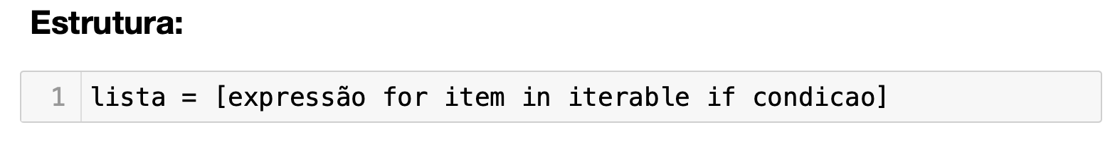

Módulo 16 - List Comprehension filtrando com if - Estrutura
01
A List Comprehension permite realizar uma seleção (filtragem) dos itens que farão parte de uma lista, segundo uma condição estabelecida. A condição segue a lógica condicional if. A sua estrutura pode ser vista no esquema abaixo.
List Comprehension
Expressão Condicional
Note que a variável lista recebe o bloco de código referente à List Comprehension com a inclusão da estrutura if no final. Isto significa que a lista terá somente aquelas expressões cujos itens do iterable respeitarem a condição determinada. Portanto, a condição é posicionada no final da linha de código para que a lista seja filtrada.
OBSERVAÇÃO:
Não se coloca dois pontos após a expressão condicional if quando esta é usada em conjunto com a List Comprehension. Com isso, também deixam de ser usadas as indentações, já que não há linhas de código subsequentes.
PYTHON IMPRESSIONADOR I HASHTAG TREINAMENTOS

Slide 3
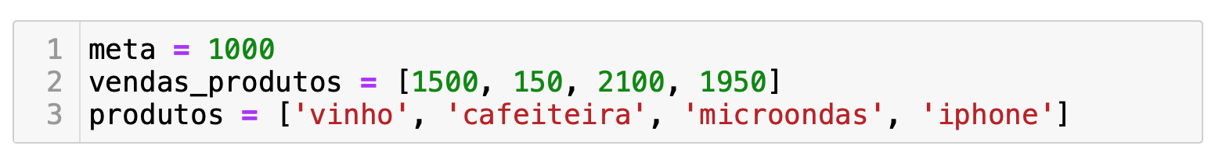
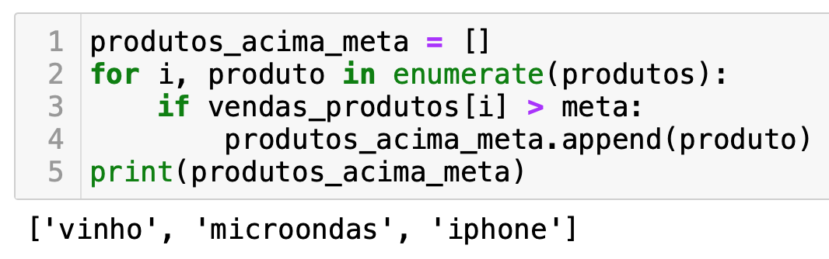
Módulo 16 - List Comprehension filtrando com if - Exemplo For Tradicional (1/2)
02
Exemplo: Imagine que se queira criar uma lista de produtos que bateram a meta de vendas, segundo as variáveis abaixo:
Meta de vendas dos produtos
lista de venda de cada produto
lista de produtos
Fazendo pelo FOR Tradicional
Note que não há nenhuma conexão entre a lista de produtos e a lista de vendas de cada produto. Eles só se apresentam na mesma ordem.
Fazendo por meio da repetição for tradicional, a seleção dos produtos que bateram a meta de vendas é obtida por meio do código ao lado.
Repare que foram necessários 4 linhas de código para obter a nova lista.
PYTHON IMPRESSIONADOR I HASHTAG TREINAMENTOS

Slide 4
Módulo 16 - List Comprehension filtrando com if - Exemplo For Tradicional (2/2)
03
1- Iniciando uma nova lista vazia
Fazendo pelo FOR Tradicional
2- Loop for que percorre a lista de produtos e os associa a índices (função enumerate*)
3- Condição que deve ser satisfeita
4- Item sendo incluído na lista a cada iteração
5- Impressão dos produtos com vendas acima da meta
*A função enumerate gera índices que são usados para correlacionar os itens da lista de produtos com os itens da lista de vendas
A estrutura de repetição for percorre todos os itens da lista produtos, associando-os com o seu respectivo índice (i) criado pela função enumerate. Cada venda é, então, associada ao seu produto por meio do índice e avaliada em relação à meta. Logo, o produto[0]='vinho' que vendeu vendas_produtos[0]=1500 unidades superou em 500 a meta=1000 unidades. Por conseguinte, este produto é adicionado à lista produtos_acima_meta. Este processo é feito para todos os itens da lista produtos. Repare que o produto produto[1]='cafeteira' não foi incluído na lista pois não superou a meta. Lembre-se que é necessário declarar a lista vazia produtos_acima_meta antes de iniciar o for, caso contrário o erro de variável não definida é mostrado.
PYTHON IMPRESSIONADOR I HASHTAG TREINAMENTOS

Slide 5
Módulo 16 - List Comprehension filtrando com if - Exemplo List Comprehension (1/2)
04
Aplicando o novo conceito de List Comprehension usando if para o mesmo exemplo prático...
Fazendo por List Comprehension
Fazendo por meio da List Comprehension com if, a seleção dos produtos que bateram a meta de vendas é obtida por meio do código acima.
Neste caso, basta juntar todas as linhas de código empregado no bloco for tradicional e escrevê-lo de acordo com a estrutura mostrada no slide 01. Portanto, todos os elementos usados anteriormente são reaproveitados aqui também. O que muda é sua sintaxe e/ou configuração.
Note que pela List Comprehension, foi necessário apenas 1 linha de código para obter a nova lista. Ao contrário do caso anterior, não foi preciso declarar previamente nenhuma lista vazia.

Slide 6
Módulo 16 - List Comprehension filtrando com if - Exemplo List Comprehension (2/2)
05
Fazendo por List Comprehension
1- Nova lista que recebe os produtos acima da meta
2- Item a ser incluído na nova lista
3- Loop for que percorre a lista de produtos e os associa a índices (função enumerate)
4- Condição que deve ser satisfeita
5- Impressão dos produtos com vendas acima da meta
PYTHON IMPRESSIONADOR I HASHTAG TREINAMENTOS
Os itens pertencentes à nova lista são todos os produtos concordantes com uma condição. Então, ao invés de se iniciar pelo loop for, inicia-se pelo produto, de forma que a lista produtos_acima_meta receba todo produto pertencente à lista produtos e indexado por i cuja venda respectiva (vendas_produtos[i]) seja maior que a meta (condição). O bloco for tradicional todo é escrito em apenas 1 linha de código.
Apesar da estrutura do código ser menos intuitiva, o acréscimo da lógica condicional à List Comprehension se torna uma ferramenta poderosa na criação de listas, auxiliando na redução de linhas de código.
LEMBRETE:
Não é obrigatório ter conhecimento sobre List Comprehension. São apenas formas alternativas de escrever o código cujo resultado final é o mesmo.
PYTHON IMPRESSIONADOR I HASHTAG TREINAMENTOS

